Slide 1
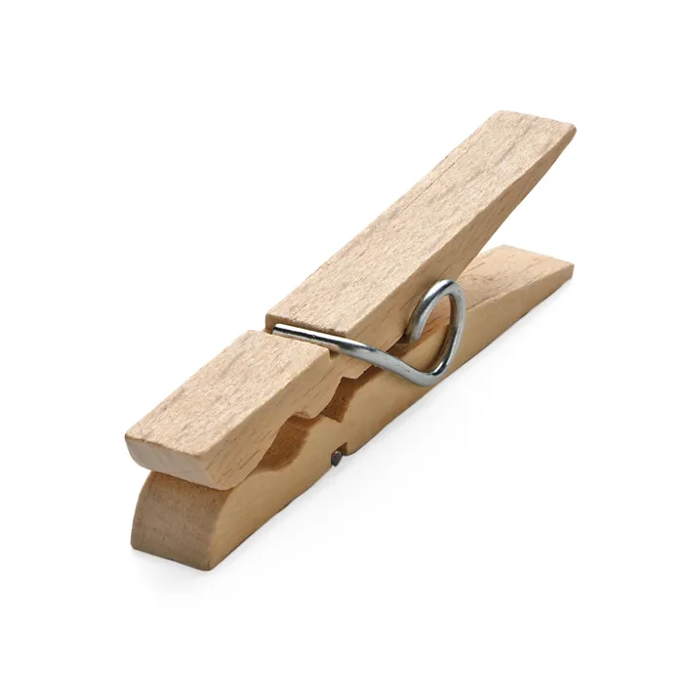
Knijpkaarten tellen
Een eenvoudig maar doeltreffend spelletje voor kleuters die moeten leren tellen.
Print en lamineer de kaarten. De leerling telt de beestjes en knijpt een knijper op het juiste getal. Heel simpel, heel doeltreffend.

Slide 2
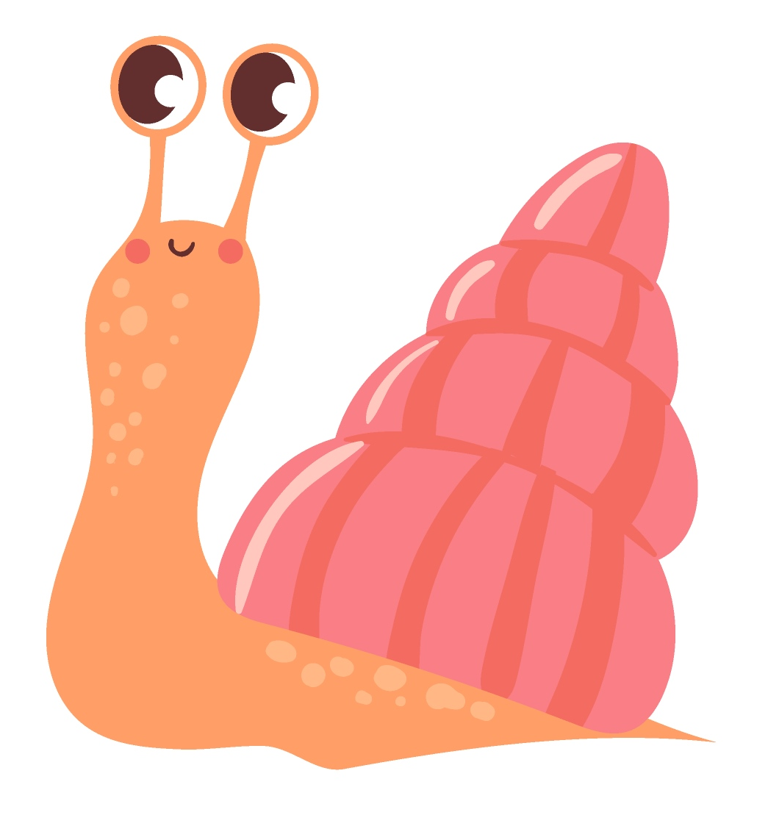
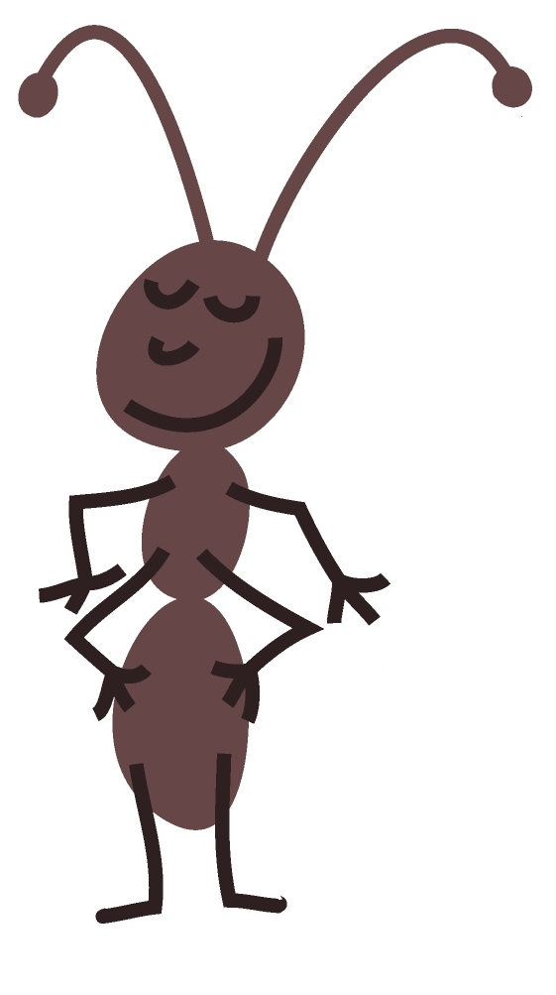

3
6
4
7
5
8
7
5
6

Slide 3
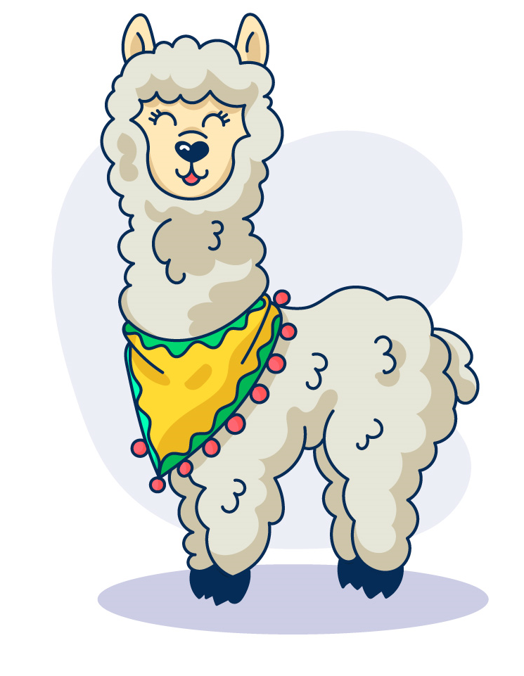

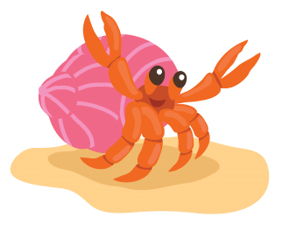
7
8
10
2
4
3
10
7
9

Slide 4
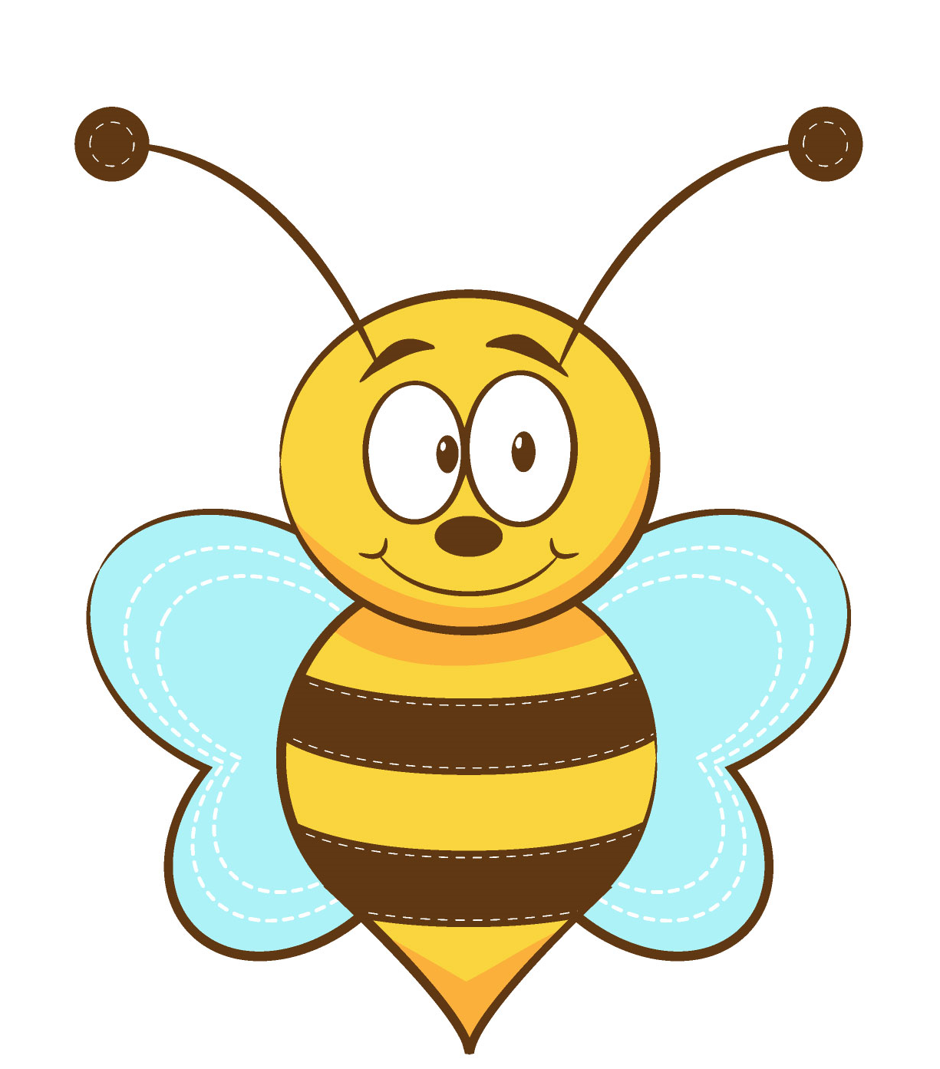
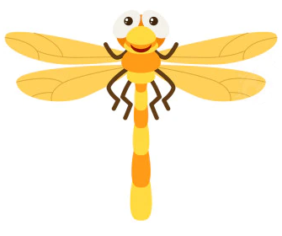

3
2
1
6
8
7
10
8
6

Slide 5


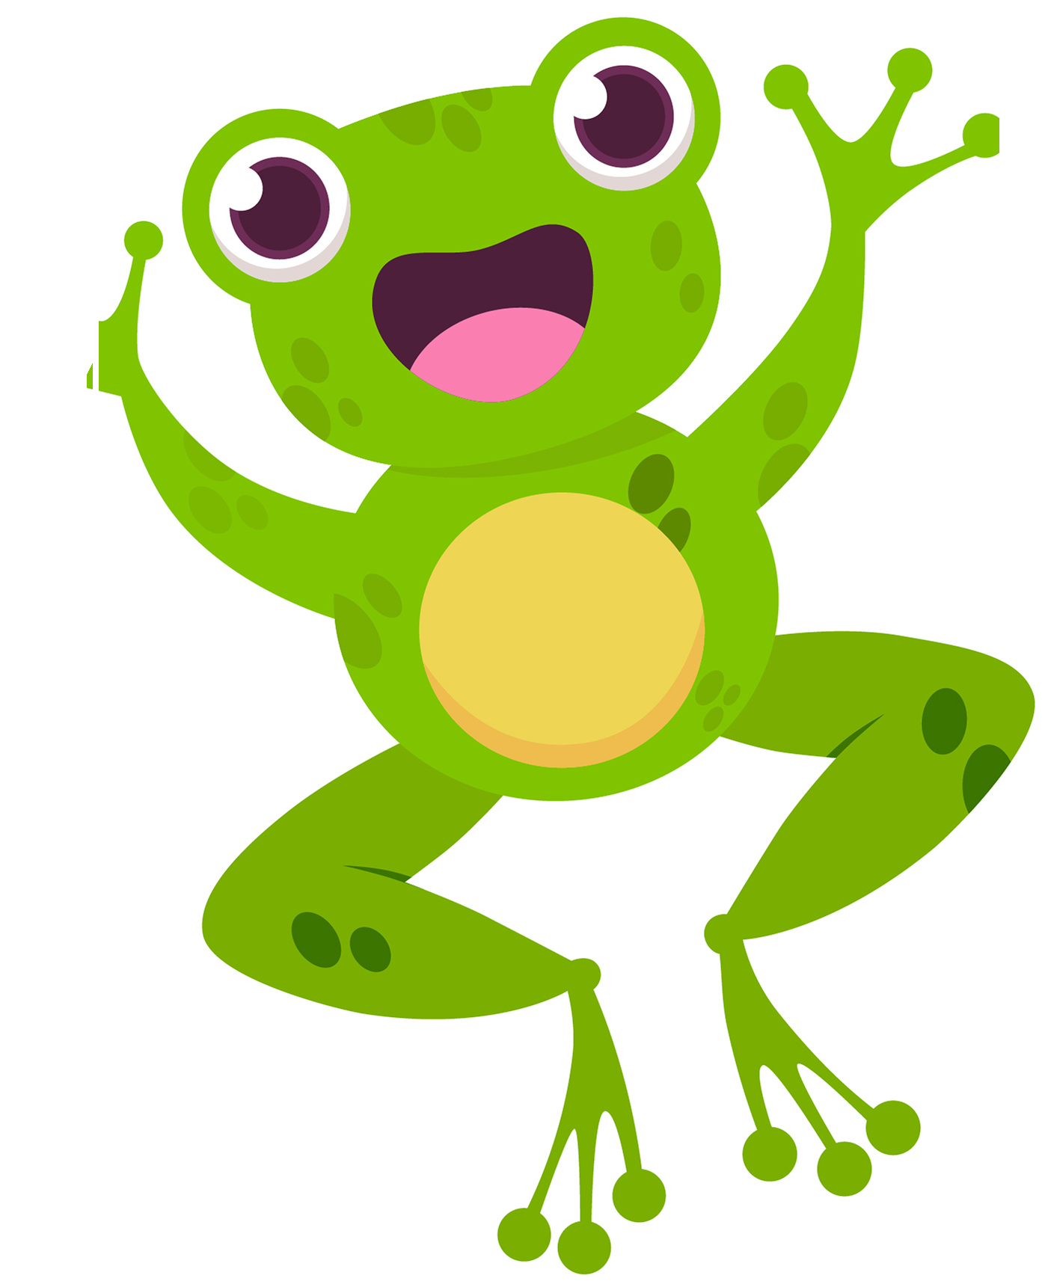
3
2
1
4
9
7
8
7
10

Slide 6


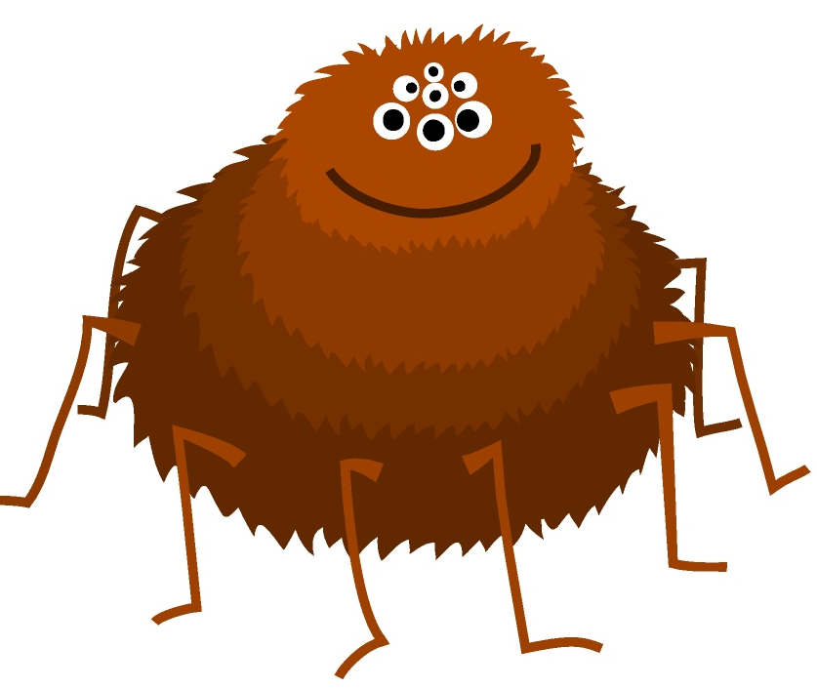
3
5
4
5
8
6
6
7
9

